Slide 1


Slide 2

RİSK NEDİR?
Belirli bir amaç veya faaliyet söz konusu olduğunda gündeme gelen, geleceğe dair ve çoğu zaman negatif çağrışımları olan bir kavramdır.
Kamu yönetimi ile ilişkili olarak ise risk, idarelerin stratejik amaç ve hedeflerine ulaşmalarını, olumlu ya da olumsuz yönde etkileyebilecek olaylar veya durumlardır.

Slide 3
Risk Yönetimi Yaklaşımının İdarelere Sağlayacağı Katkılar Nelerdir?
Amaç ve hedeflere ulaşmasına ve performansın geliştirilmesine katkı sağlar.
Risklerin meydana gelmeden tespit edilip, gerekli ilave risk yönetimi faaliyetlerinin zamanında gerçekleştirilmesiyle, idare olası risklere maruz kalmadan bunları bertaraf edebilme yeteneğine kavuşur.
Faaliyetlerin sürekliliği sağlanır ve idareler tarafından sağlanan hizmetin değeri artar.
Olası kayıpların kontrol altına alınması sayesinde idarenin katlanmak zorunda kalabileceği ilave maliyetler azalır, bu sayede kamu kaynağının etkili, ekonomik ve verimli biçimde kullanılmasına katkı sağlanır.
Risklerden tamamen kaçınmak yerine, risklerin değerlendirilmesi ve önceliklendirilmesi sayesinde idareler tarafından ölçülü risk alma teşvik edilir, yenilikçi yaklaşımların geliştirilmesi desteklenir.
Kaynak tahsisinde etkililik ve verimlilik artar.

Slide 4

Risk Yönetiminin İdareye Entegrasyonu
Risk yönetimi süreçlerinin sade, esnek ve uygulanabilir olması ve diğer temel süreçlerle bütünleşik olarak planlanması ve yürütülmesi önem arz etmektedir.
1- Risk Yönetimini Stratejik Plan İle İlişkisinin Kurulması
Risk yönetimi, yönetim döngüsünün dolayısıyla stratejik planlama sürecinin ayrılmaz bir parçasıdır.
Risk yönetiminin ana odağı stratejik amaç ve hedeflere ulaşılmasına engel oluşturan risklerin yönetilmesidir. Bu seviyedeki risklerin belirlenmesi süreci, stratejik planlama kapsamında amaç ve hedeflerin belirlenmesi süreci ile bir bütün halinde yürütülür.
2- Risk Yönetiminin Performans İle İlişkisinin Kurulması
Risk yönetimi ve performans arasında iki yönlü bir ilişki vardır.
Risk yönetiminin idarenin performansını arttırması ve performans izleme süreçlerinin risk yönetimine katkısı şeklindedir.

Slide 5
İdare Kültürü ve Risk Kültürü
İdare kültürü, yönetici ve çalışanlar tarafından benimsenmiş olan temel değerleri ve davranış kurallarını yansıtır. İdarenin risk algısını, idarenin riskten kaçınma ile risk almaya istekli olma aralığında nasıl konumlandığını özetle idarenin risk kültürünü etkilemektedir.
Etkin bir risk yönetimi için idare içerisinde ortak bir yaklaşım oluşturulması gerekir. Risk kültürünün arzu edilen seviyede oluşması için risk yönetimi Üst Yönetici tarafından desteklenmeli ve sahiplenilmelidir.
Ayrıca risk yönetimi yaklaşımı kapsamında gerçekleştirilecek çalışmalar sadece belirli bir birimin, yöneticinin ya da çalışanın görevi olarak algılanmamalıdır.

Slide 6

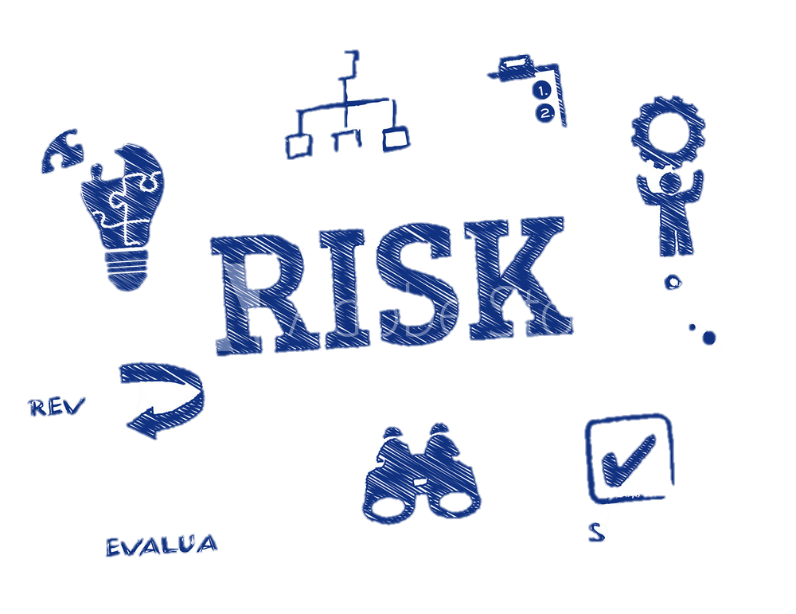



Risk yönetimi döngüsü, aşağıdaki adımlardan oluşur ve dönemsel olarak kendisini tekrar eder.
01
02
Risklerin Belirlenmesi
Risklerin Değerlendirilmesi
Risk Yönetimi Döngüsü
04
03
Risklerin İzlenmesi ve Raporlanması
Risklere Yönelik Alınacak Kararların Belirlenmesi

Slide 7

LERİN BELİRLENMESİ
RİSK EVRENİ
1. Risk Evreninin Belirlenmesi
İtibar Riskleri
Dış Riskler
İdarenin kontrolü dışında gerçekleşen olaylar sonucu maruz kalabileceği stratejik amaç ve hedeflerine ulaşmasını etkileyebilecek risklerdir.
Operasyonel Riskler
İdarenin tabi olduğu iç ve dış çevre, görev alanı, gerçekleştirdiği faaliyetler, sunduğu hizmetler, maruz kalabileceği risklerin kaynağını oluşturur.
Finansal Riskler
Teknolojik Riskler
Risk yönetimi yaklaşımının başlangıç noktası, stratejik planlama çalışmaları kapsamında gerçekleştirilen durum analizi aşamasıdır.
İç Riskler
İdarenin faaliyetlerini gerçekleştirirken maruz kalabileceği ve stratejik amaç ve hedeflerine ulaşmasını etkileyebilecek risklerdir.
Stratejik Riskler
Uyum Riskleri
Bu aşamada durum analizi çalışmalarında (Kuruluş içi analiz, GZFT, PESTLE vb.) ulaşılan tespitlerden faydalanılarak risk evreni belirlenir.
Risk evreni her yıl en az bir kez gözden geçirilir.
Proje Riskleri

Slide 8

LERİN BELİRLENMESİ
2. Risklerin Stratejik Amaç ve Hedefler Seviyesinde Ele Alınması
Risk yönetiminin kapsamı, stratejik amaç ve hedeflerle ilişkili riskler olduğundan, etkin bir stratejik planlama ve risk yönetimi için idare amaç ve hedeflerinin tam ve doğru olarak tanımlanması kritik öneme sahiptir.
Stratejik planlama aşamasında tanımlanan amaç ve hedefler, aynı zamanda kaynakların öncelikli olarak tahsis edileceği alanları belirlediğinden idarenin, bu öncelikli alanlarda maruz kalabileceği risklere odaklanması, söz konusu riskleri tespit etmesi ve yönetmesi gerekir.

Slide 9

LERİN BELİRLENMESİ
3. Risklerin Belirlenmesinde Dikkat Edilecek Hususlar
Riskler hedef bazında belirlenir ve bu sayede idarenin hedeflerine ulaşmasını etkileyebilecek risklerin öncelikli olarak ele alınması sağlanır.
Riskin temelinde belirsizlik yatar. Bununla birlikte, farklı kavramlar olan risk ve belirsizliğin karıştırılmaması gerekir.
Tanımlanan riskeler açık ve kolay anlaşılır olmalıdır.
Riskler idarenin stratejik amaç ve hedefleriyle ilişkili olmalı ve stratejik amaç ve hedeflere ulaşılmasını olumsuz yönde etkilemelidir.
Riskler tehditleri, yani kurumsal amaç ve hedeflere ulaşılmasını olumsuz yönde etkileyecek potansiyel durumları içerebildiği gibi aynı zamanda fırsatları da içerebilir.
Risk sadece kök neden veya etki değildir. Risklerin belirlenmesi aşamasında söz konusu kavramlar karıştırılmamalıdır.

Slide 10


ETKİ
Kök Neden: Riskin altında yatan ana sebeptir ve riskin belirlenmesi sırasında önce ana kök neden sonra alt kök nedenler değerlendirilmelidir.
Riskin doğru şekilde değerlendirilmesi ve yönetilmesi için önce ana kök neden tanımlanmalı ve risk tanımı içerisinde ana kök nedene yer verilmelidir.
RİSK
Etki: Riskin sebep olabileceği nihai durumdur.
‘’Risk ana kök nedeni ve etkilerini içerecek şekilde tanımlanmalıdır.’’
ALT KÖK NEDEN
ALT KÖK NEDEN
ALT KÖK NEDEN
Riskler idareler tarafından –mesi/ması şeklinde olabileceği gibi –olabilir/edebilir şeklinde de tanımlanabilir
ANA KÖK
NEDEN

Slide 11
İŞTAHININ BELİRLENMESİ
Risk İştahı idarenin stratejik hedefleri doğrultusunda kabul etmeye hazır olduğu en yüksek risk seviyesidir.
İdare için hangi seviyenin üzerindeki risklerin kabul edilemeyeceğinin belirlenmesine ilişkin yol gösterici rol oynar.
Üst Yönetici tarafından hedef bazında belirlenir.
Yüksek risk iştahının yüksek kayıplara neden olabileceği algısı ile gereğinden düşük seviyede risk iştahı tanımlanması idarenin fırsatları değerlendirmesine engel teşkil edebilir.
Risk İştahı yüksek, orta ve düşük olmak üzere 3 seviyede belirlenir ve idarenin risk yönetimi kapasitesindeki değişimlere paralel olarak zamanla değişebilen bir kavramdır.

Slide 12
DEĞERLENDİRİLMESİ
LERİN
‘‘Risk seviyelerinin belirlenmesi, risklerin etki ve olasılık seviyeleri ile idarenin mevcut risk yönetimi faaliyetlerinin yeterliliği göz önünde bulundurularak risklerin kendi aralarında sınıflandırılmasıdır.’’
‘‘Risklerin etki ve olasılıklarının değerlendirilmesinde, etki için çok düşük, düşük, orta, yüksek ve çok yüksek, olasılık için, çok zayıf olasılık, zayıf olasılık, olası, yüksek olasılık ve neredeyse kesin olmak üzere beşli bir ölçek kullanılmaktadır.’’

Slide 13
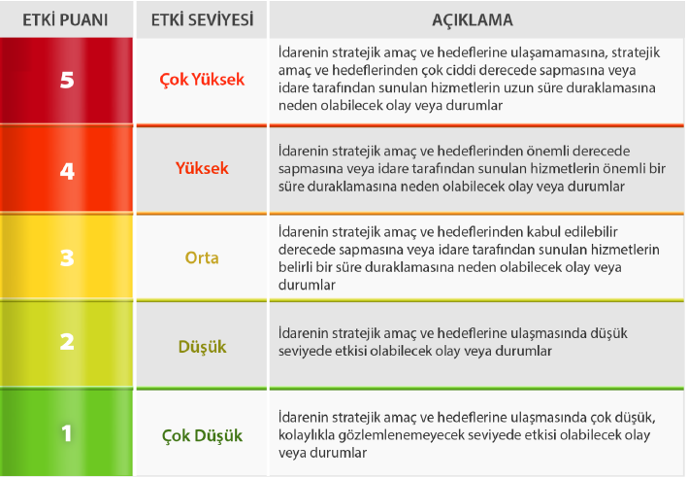
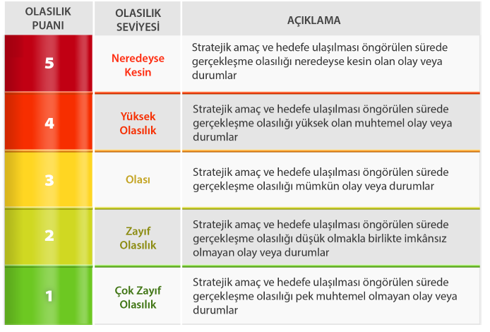
DEĞERLENDİRİLMESİ
LERİN

Slide 14
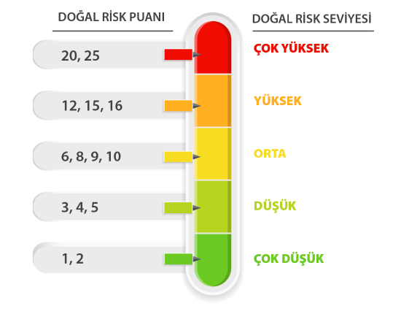
DEĞERLENDİRİLMESİ
LERİN
Doğal Risk Seviyesi
Etki X Olasılık
Doğal Risk Seviyesi: İdare tarafından riske yönelik herhangi bir ilave risk yönetimi faaliyeti uygulanmadan önceki risk seviyesidir. Etki ve olasılık puanları en yüksek 5 en düşük 1 olacak şekilde belirlenir.

Slide 15
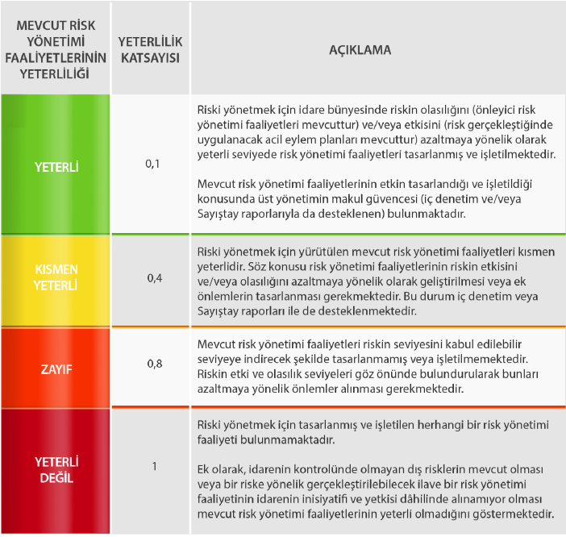
MEVCUT RİSK YÖNETİMİ FAALİYETLERİNİN DEĞERLENDİRİLMESİ
Mevcut risk yönetimi faaliyetleri tespit edilen risklere yönelik idarede halihazırda uygulanan faaliyetlerdir ve yeterli olup olmadığı aşağıdaki sorularla değerlendirilir.
Mevcut risk yönetimi faaliyetleri, riskin seviyesini kabul edilebilir düzeye indiriyor mu?
Alınmış olan önlemler, gerçekleşebilecek önemli kayıpları önlüyor mu?
Risk yönetimi faaliyetlerinin yürütülmesi için idare yeterli kaynağa sahip mi?
Risk yönetimi faaliyetlerinde kaynaklar etkili ve verimli bir biçimde kullanılıyor mu?

Slide 16
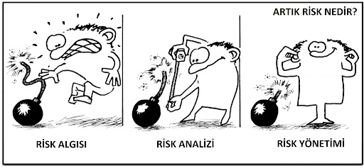
ARTIK RİSK SEVİYESİNİN HESAPLANMASI
Artık Risk Seviyesi: Riskin etkisini ve/veya olasılığını azaltmak için idare tarafından yürütülen mevcut risk yönetimi faaliyetlerinden sonra arta kalan risk seviyesini ifade eder.
Doğal Risk Seviyesi = Etki X Olasılık
Artık Risk Seviyesi = Doğal Risk Puanı X Mevcut Risk Yönetimi Faaliyetleri Yeterlilik Katsayısı

Slide 17

ARTIK RİSK SEVİYESİNİN HESAPLANMASI
Artık risk seviyesi altı aylık periyodlarla yılda en az 2 defa gözden geçirilmelidir.

Slide 18
RİSKLERİN ÖNCELİKLENDİRİLMESİ
Öncelikli risklerin tespit, stratejik amaç ve hedeflere ulaşılmasına yönelik güvencenin artırılması ve kamu kaynaklarının etkili, ekonomik ve verimli kullanılması açısından önem taşımaktadır.
Hedef bazında belirlenen risk iştahı sınırına yaklaşan riskler öncelikli olarak ele alınmalıdır.
Tek başına yüksek veya çok yüksek kategorisine girmeyen bir risk diğer risklerle birleştiğinde idarenin stratejik amaç ve hedeflerini etkileyebilecek bir risk haline dönüşebilir
İdarenin söz konusu riske karşı dayanıklılık düzeyi ile riske konu olayın gerçekleşmesi halinde ortaya çıkan zararın telafisi için ihtiyaç duyulacak süre risk seviyesini etkileyecektir.

Slide 19


ÖNCÜ RİSK GÖSTERGELERİNİN BELİRLENMESİ
Artık risk seviyesi tanımlandıktan ve riskler önceliklendirildikten sonra öncü risk göstergeleri belirlenmelidir.
Öncü risk göstergelerini performans göstergeleriyle uyumuna dikkat edilmelidir. Bir hedef altında tanımlanan performans göstergesi aynı zamanda aynı hedef altında tanımlanan riskin takibi için ÖRG olarak kullanılabilir.
Öncü risk göstergeleri artık risk seviyesi ‘‘yüksek ve çok yüksek’’ riskler için belirlenir.
Her bir öncü risk göstergesine yönelik hedef tanımı (nümerik olarak ifade edilebilen bir değer, aralık, tavan veya taban değeri) yapılmalıdır.
Öncü risk göstergesi 6 aylık periyodlarda gözden geçirilerek takip edilir.

Slide 20
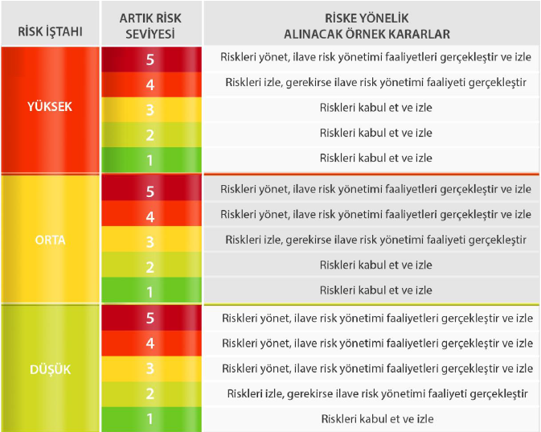
LERE YÖNELİK ALINACAK KARARLARIN BELİRLENMESİ
Risklere cevap verilmesi, idare tarafından tespit edilen ve risk iştahı çerçevesinde değerlendirilen risklere verilecek cevabın ne olacağının belirlenmesi ve bu bağlamda beklenen tehditlerin azaltılması ve ortaya çıkacak fırsatların değerlendirilmesidir

Slide 21
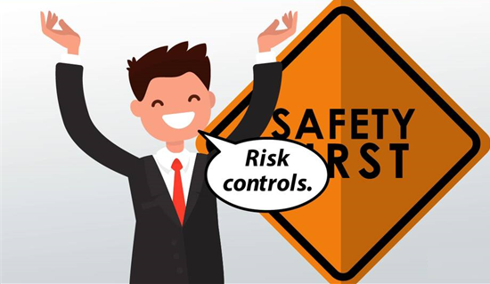
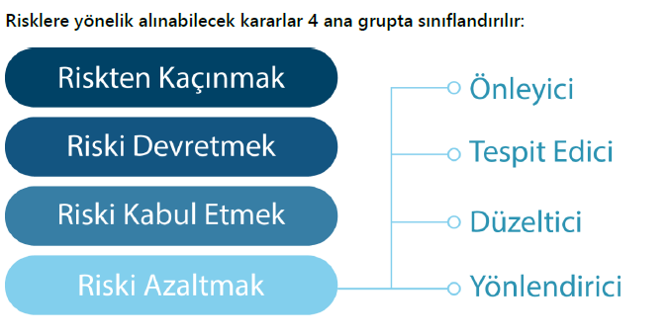
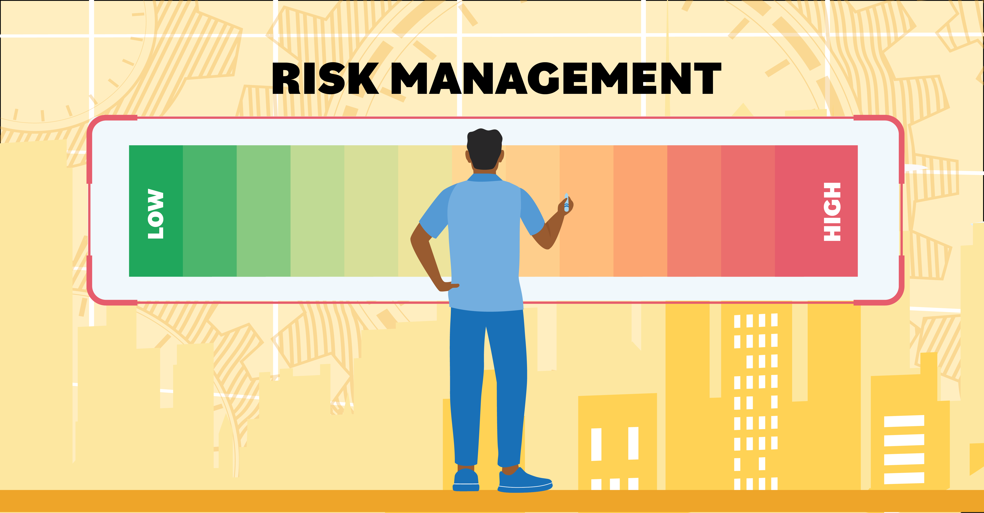
LERE YÖNELİK ALINACAK KARARLARIN BELİRLENMESİ
Riske yönelik alınabilecek kararlar 4 ana grupta sınıflandırılır.

Slide 22

LERİN İZLENMESİ VE RAPORLANMASI
Riskler zaman içerisinde çeşitli koşulların değişmesi veya alınan önlemler sonucu etki ve olasılık yönünden değişiklik gösterebilir. Ayrıca, koşulların değişmesi ile yeni risk alanlarının oluşması da muhtemeldir. Bu nedenle, tespit edilen riskler ve risk yönetim süreci her yönüyle yılda en az iki kez (Haziran - Aralık) gözden geçirilecektir.

Slide 23
LERİN İZLENMESİ VE RAPORLANMASI
RAPOR/DOKÜMAN | RAPORLAMA SIKLIĞI | RAPORU HAZIRLAYAN | RAPORU KONSOLİDE EDECEK BİRİM | RAPORUN SUNULDUĞU MERCİ
Stratejik Riskler İçin Risk Kayıt ve İlave Risk Yönetimi Faaliyeti Takip Formu | 6 aylık | BRK | SGDB | Üst Yönetici, İKİYK
Görev/Operasyonel Riskler İçin Risk Kayıt ve İlave Risk Yönetimi Faaliyeti Takip Formu | 6 aylık | Birim Yöneticileri | BRK | SGDB
Risk Yönetimi Takip Raporu | 6 aylık | BRK | SGDB | Üst Yönetici, İKİYK
Birim Risk Kontrol Eylem Planı | Yıllık | Birim Yöneticileri | BRK | Harcama Yetkilisi
İdare Risk Kontrol Eylem Planı | Yıllık | SGDB | SGDB | Üst Yönetici, İKİYK
İlgili merkez harcama birimleri yılda iki kez gözden geçirdikleri Stratejik Riskleri Strateji Geliştirme Daire Başkanlığına “Risk Kayıt ve İlave Risk Yönetimi Faaliyeti Takip Formu ve Risk Yönetimi Takip Raporu ” ile gönderirler.
Ayrıca merkez harcama birimleri ve I (Ankara) Bölge Müdürlüğü tarafından yılda iki kez gözden geçirilen Görev/Operasyonel riskler de “Risk Kayıt ve İlave Risk Yönetimi Faaliyeti Takip Formu” doldurularak Strateji Geliştirme Daire Başkanlığına gönderilir.
İdare Risk Koordinatörü, birimlerden gelen bilgilere istinaden Risk Yönetimi Takip Raporunu konsolide eder ve Risk Kayıt ve İlave Risk Yönetimi Faaliyeti Takip Formu ile birlikte Üst Yöneticiye sunulmak üzere İKİYK’na sunar.

Slide 24
KONTROL EYLEM PLANLARI
…... YILI BİRİM RİSK KONTROL EYLEM PLANI
Eylem Planı Hazırlık |  |  |  |  |  |  | Eylem Planı Takip
Tarih: |  |  |  |  |  |  | Tarih:
Risk No. | Riskin Türü (SR/GR) | Risk Tanımı (Ana kök neden ve etkiyi içerecek şekilde) | Stratejik Amaç ve Hedefleri Etkiler mi? (*Evet/Hayır) | Riske Yönelik Uygulanacak Eylem | Tamamlanma Tarihi | Sorumlu Birim | Eylem Tamamlandı mı? (Evet/Hayır) | Açıklama (Eylemin tamamlanamaması halinde)
TANIMLAR
Risk No |  |  | Risk kaydındaki sıralamayı gösterir.
Riskin Türü (SR/GR) |  |  | Stratejik riskler için (SR), Görev/Operasyonel riskler için (GR) şeklinde kodlanmalıdır.
Risk Tanımı (Ana kök neden ve etkiyi içerecek şekilde) |  |  | Tespit edilen risk yazılır. Tanım yapılırken kök nedenler ve riskin etkisi düşünülerek tanımlama yapılmalı, risk, kök neden ve etkiyi birlikte içermelidir. Ana kök neden: Riske neden olan başlıca etkeni ifade eder. Etki: Riskin gerçekleşmesi durumunda kurum üzerinde yaratacağı olumlu ya da olumsuz sonuçları ifade eder.
Stratejik Amaç ve Hedefleri Etkiler mi? (*Evet/Hayır) |  |  | Eğer tespit edilen risk, stratejik amaç ve hedeflerle ilgili ve stratejik seviyede ele alınması gereken bir risk ise "Evet" şeklinde değil ise "Hayır" şeklinde doldurulmalıdır.
Riske Yönelik Uygulanacak Eylem |  |  | Riske yönelik belirlenen azaltma kararı doğrultusunda alınacak önlemleri / yapılacak çalışmaları ifade eder.
Tamamlanma Tarihi |  |  | Gerçekleştirilecek eylemin planlanan tamamlanma tarihidir.
Sorumlu Birim |  |  | Risklere yönelik alınan kararlar doğrultusunda belirlenen eylemlerin gerçekleştirilmesinden sorumlu birimi ifade eder. (Stratejik riskler için ilgili daire başkanlığı, Görev/Operasyonel riskler için ilgili Şube Müdürlüğü/Birim)
Eylem Tamamlandı mı? (Evet/Hayır) |  |  | Eylemlerin tamamlanma durumlarının takip edildiği alandır. "Evet" veya "Hayır" olarak doldurulur. Hayır olarak doldurulması durumunda "Açıklama” sütununda nedenleri belirtilmelidir.
Açıklama (Eylemin tamamlanamaması halinde) |  |  | Eylemlerin tamamlanma durumuna ilişkin açıklamaları ifade eder.
Görev/Operasyonel Risklerinin etki ve olasılıklarını azaltacak önlemler alınmasını sağlamak üzere Birim Risk Kontrol Eylem Planı hazırlanır ve Harcama yetkilisinin onayıyla yürürlüğe girer.
Harcama birimlerinin faaliyet ve süreçlerine yönelik stratejik planda yer alan amaç ve hedefleri olumsuz etkileyebilecek olanlar İdare Risk Kontrol Eylem Planına dahil edilmek üzere SGDB’na bildirilir.
Birim Risk Kontrol Eylem Planı yıl sonunda gözden geçirilir.

Slide 25
STRATEJİK
Örnek Çalışma
1.
Stratejik Amaç ve Hedefin Seçilmesi

Slide 26
STRATEJİK
Örnek Çalışma
Stratejik Amaç ve Hedefler
Stratejik Amaç No. | Stratejik Amaç Tanımı | Stratejik Hedef No. | Stratejik Hedef Tanımı
A1 | Çok boyutlu kadastro sistemine geçmek | H1.5 | MEGSİS iyileştirilerek kadastro arşiv verileri taranacak ve aktarılacaktır.
Not:
Kurumun yürürlükte olan stratejik planından 1 adet amaç ve bu amaçla ilişkili 1 adet hedef seçiniz.

Slide 27
STRATEJİK
Örnek Çalışma
2.
RİSKLERİN BELİRLENMESİ

Slide 28
YÜKSEK
Örnek Çalışma
STRATEJİK
Risk İştahı
ORTA
Stratejik Hedef: MEGSİS iyileştirilerek kadastro arşiv verileri taranacak ve aktarılacaktır.
DÜŞÜK
Risklerin Belirlenmesi
Risk No. | Risk Güncellik Durumu | Risk Evreni | Risk Tanımı (Ana kök neden ve etkiyi içerecek şekilde) | Alt Kök Nedenler | Varsa İlgili Fırsatlar | Risk İştahı | Belirleme Tarihi
1 | Güncel | İç Risk Stratejik Risk Finansal Risk Teknolojik Risk | Yazılım ekibinin iş yoğunluğu ve personel yetersizliği (Ana kök neden) nedeniyle kullanıcı memnuniyetsizliğine ve hizmet süreçlerinde aksaklığa neden olan (etki) MEGSİS iyileştirmesinin yapılamaması | 1-Mevcut personelin birden fazla projede görevlendirilmesi 2- Beklenmeyen acil işlerin planlı çalışmaları aksatması | Tehdit | Orta | 01.01.2026
Güncel
Güncel Değil
Değişti
Fırsat
Tehdit
Not:
1- Seçilen stratejik hedefe ulaşmayı engelleyebilecek/etkileyecek riskleri ana kök neden ve etkiyi içerecek şekilde belirleyin.
2- Ana kök nedeni alt kök nedenlerle detaylandırın.
3- Belirlediğiniz risklerin kategorisini (İç/dış risk) belirleyin. Kurumun belirlediği alt kategorilerde (uyum, finansal vb.) detaylandırılabilir.
4- İlgili hedef ve riskler bir arada değerlendirerek kurumun ne kadar risk almaya istekli olduğunu belirleyin.

Slide 29
STRATEJİK
Örnek Çalışma
3.
RİSKİN DEĞERLENDİRİLMESİ

Slide 30
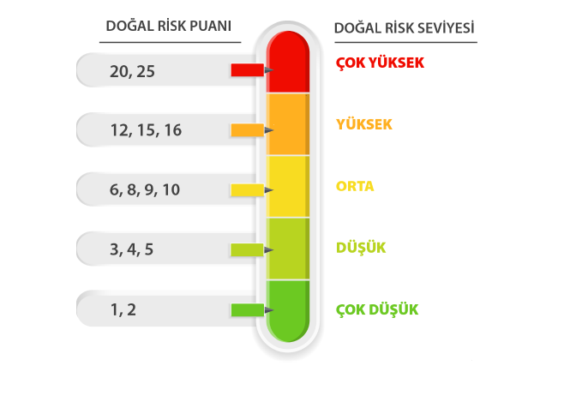
STRATEJİK
Örnek Çalışma
Risk Seviyelerinin Belirlenmesi - Risklerin Etki ve Olasılık Seviyelerinin Belirlenmesi
Etki | Olasılık | Doğal Risk Puanı | Doğal Risk Seviyesi | Mevcut Risk Yönetimi Faaliyetleri | Mevcut Risk Yönetimi Faaliyetlerinin Yeterliliği | Mevcut Risk Yönetimi Faaliyetlerinin Yeterlilik Katsayısı | Mevcut Risk Yönetimi Faaliyetleri Riskin Etkisini Mi Olasılığını Mı Düşürmekte? | Artık Risk Puanı | Artık Risk Seviyesi (Sonuç)
5 | 5 | 25 | Çok yüksek | 1- İlave personel görevlendirilmesi yapılması 2- Döner Sermaye kaynaklarından ödenek temin edilmesi | Yeterli Değil | 1 | Olasılık | 25 | ÇOK YÜKSEK
1
2
3
4
5
1
2
3
4
5
Yeterli Değil
Kısmen Yeterli
Yeterli
Zayıf
Olasılık
Etki
Etki ve Olasılık
Not:
1- Belirlenen risklerin etki ve olasılık seviyelerini değerlendirin.
2- ETKİ PUANI X OLASILIK PUANI = DOĞAL RİSK PUANI’nı belirleyin.
3- Hesaplanan doğal risk puanına denk gelen doğal risk seviyesini ilgili alana yazın.
4- Kurum tarafından uygulanan mevcut risk yönetimi faaliyetlerini yazın ve ne ölçüde etkin ve yeterli olduğuna ilişkin değerlendirme yapın.
5- Mevcut Risk Yönetimi Faaliyetlerinin Yeterlilik Katsayısı, Artık Risk Puanı ve Artık Risk Seviyesi yaptığınız bu değerlendirmeye bağlı olarak otomatik doldurulacaktır.

Slide 31
STRATEJİK
Örnek Çalışma
Risklerin Önceliklendirilmesi
Artık Risk Seviyesi (Sonuç) | Öncü Risk Göstergesi (ÖRG) | ÖRG Sorumlusu | ÖRG Hedefi | ÖRG Raporlama Periyodu | ÖRG Sapması Durumunda Gerçekleştirilecek Faaliyet
ÇOK YÜKSEK | Taranarak sisteme aktarılan belge sayısı | Kadastro Dairesi Başkanlığı ….... Şube Müdürlüğü | 20.000.000 | 6 ay
Not:
1- Artık risk seviyesi “yüksek ve çok yüksek” olan ve öncü risk göstergesi tanımlanmasının mümkün olduğu riskler için öncü risk göstergesi/göstergeleri tanımlayınız.
2- Öncü risk göstergelerini performans göstergeleriyle uyumuna dikkat ediniz. Bir hedef altında tanımlanan performans göstergesi aynı zamanda aynı hedef altında tanımlanan riskin takibi için ÖRG olarak kullanılabilir.

Slide 32
STRATEJİK
Örnek Çalışma
4.
RİSKE YÖNELİK ALINACAK KARARLARIN BELİRLENMESİ

Slide 33
STRATEJİK
Örnek Çalışma
Riske Yönelik Alınacak Kararların Belirlenmesi
Riske Yönelik Alınacak Kararların Belirlenmesi
Riske Yönelik Alınacak Karar | İlave Risk Yönetim Faaliyeti | Faaliyet Sorumluları | Faaliyet Başlangıç Tarihi | Faaliyet Tamamlanma Tarihi
Riski Azaltmak | Yazılım için hizmet satın alınması | Kadastro Dairesi Başkanlığı | 1.01.2026 | 31.12.2026
Riskten Kaçınmak
Riski Devretmek
Riski Kabul Etmek
Riski Azaltmak
Not:
1- Riske yönelik alınacak kararı gerekli faktörleri göz önünde bulundurarak belirleyiniz.
2- Riski Azaltmak kararının seçilmesi durumunda gerçekleştirilecek eylemi/eylemleri belirleyiniz.
3- Belirlenen eylemin/eylemlerin kimler tarafından gerçekleştirileceğini açıklayınız.
4- İlgili eylemin ne zaman başlayıp ne zaman tamamlanacağını yazınız.

Slide 34


